Slide 1

Solution technique de la gestion d’OCPizza

Slide 2
Présentation
Modélisation des objets du domaine fonctionnel
Modèle de données et la base de données
Mise en place des composants du système et leur interactions
Déploiement des composants du système

Slide 3
Présentation du contexte et de besoin
Changement du système de gestion au vue de croissance du groupe
Optimisation de la gestion d’organisation interne
Site web client performant

Slide 4
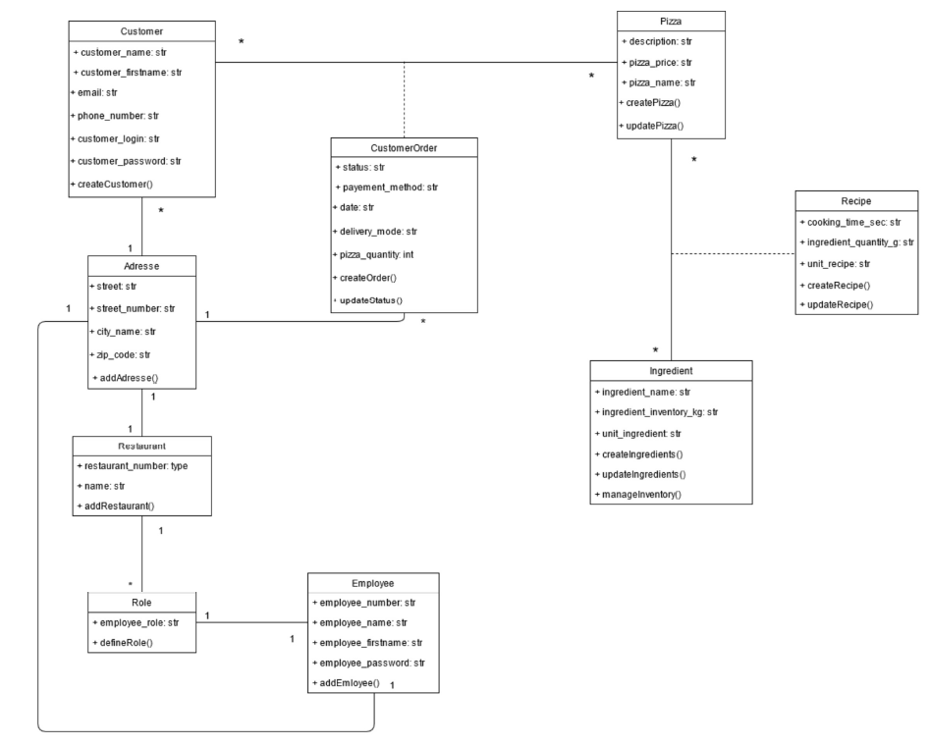
Diagrammes de classes

Slide 5
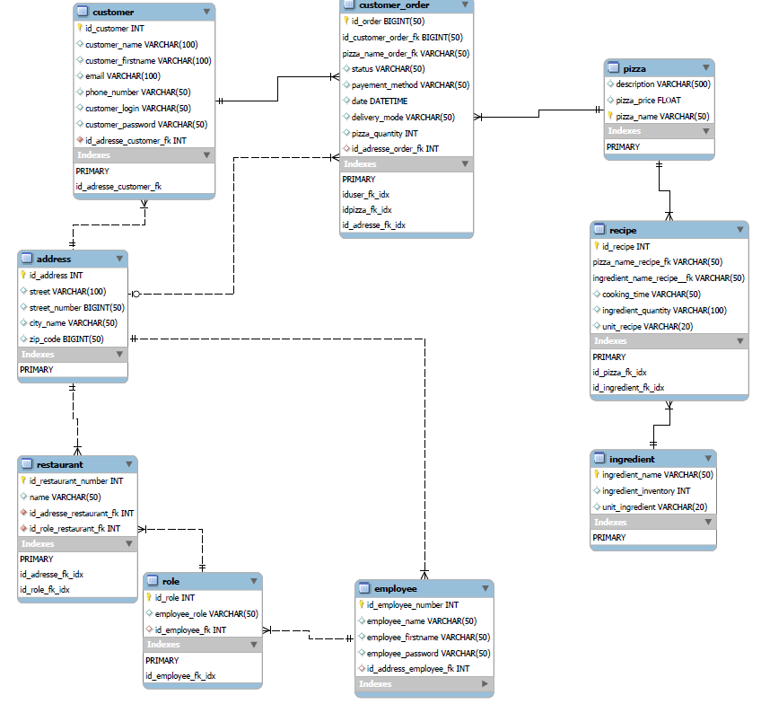
Model de données

Slide 6


Base de données
Système de gestion de base MySQL
Logiciel de gestion et d’administration de la base

Slide 7
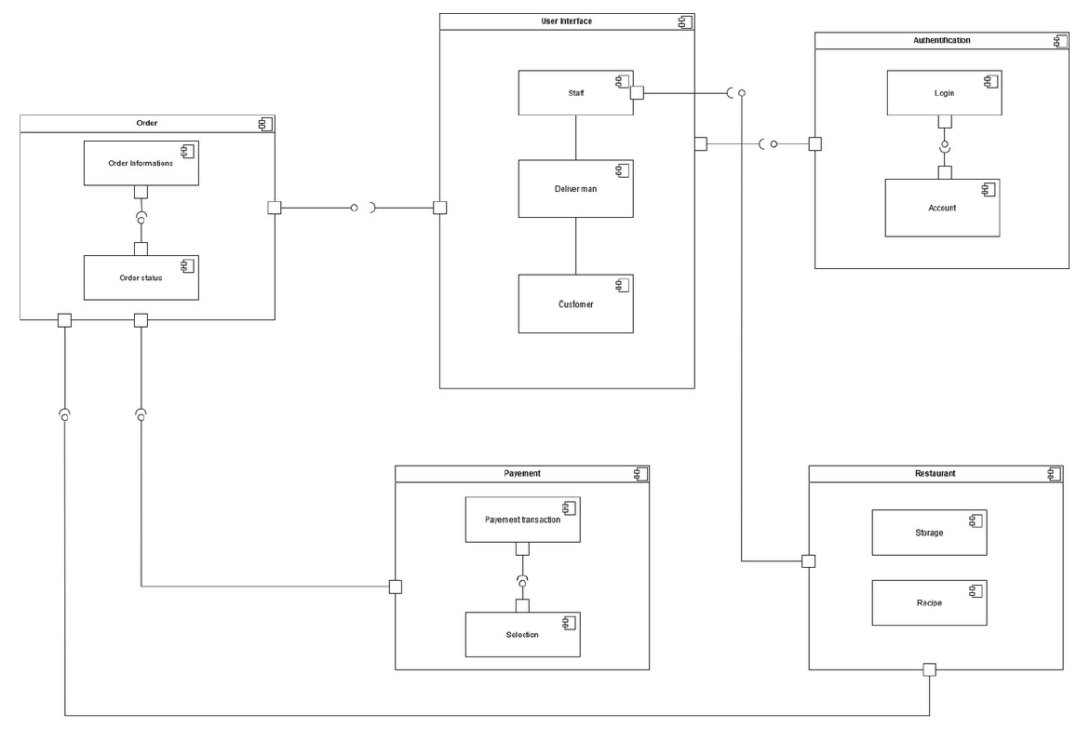
Composants du système

Slide 8
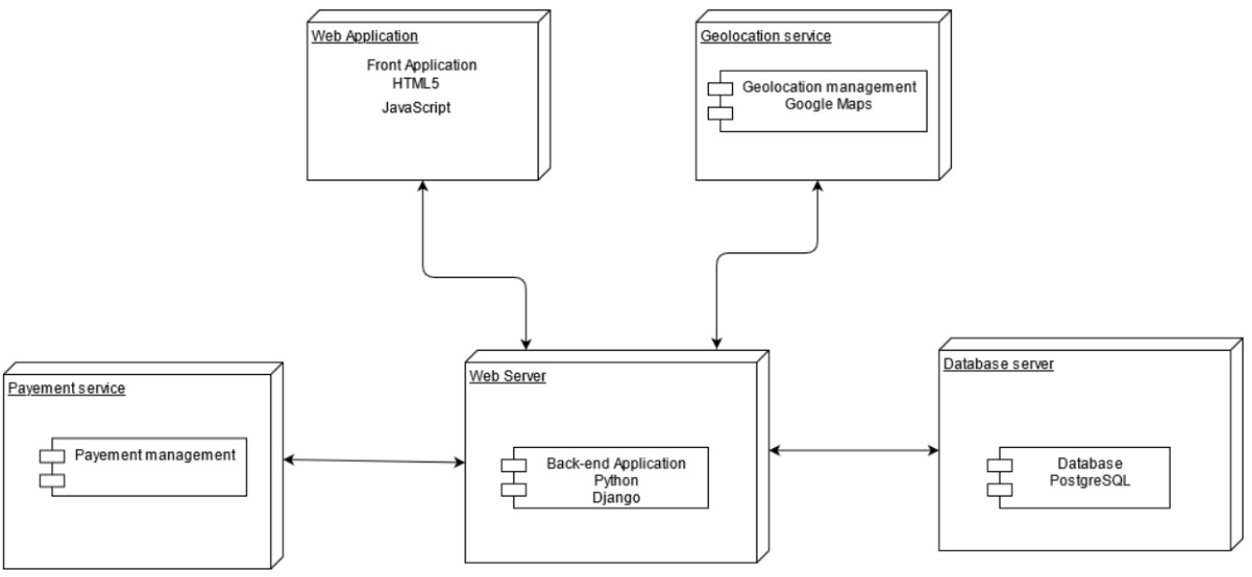
Diagramme de déploiement

